Slide 1
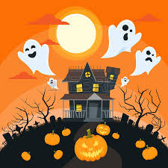
Halloween

Slide 2
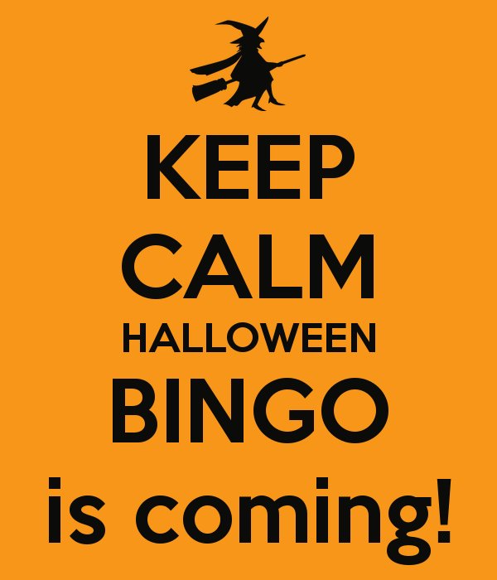

Slide 3
Men först några viktiga ord…
en pumpa = kurpitsa en fladdermus=lepakko
ett skelett=luuranko ett spökhus=kummitustalo
ett gift=myrkky en häxa=noita
en spindel=hämähäkki en mumie=muumio
en grav=hauta en likkista=ruumisarkku
en spindelnät=hämähäkinseitti Frankenstein en vampyr
en katt en hatt en kittel=pata en monster
ett spöke=kummitus

Slide 4
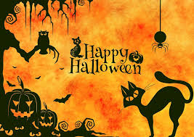
Testa dina kunskaper om Halloween…
frågesport om Halloween

Slide 5
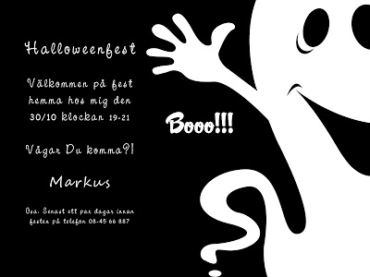

Slide 6
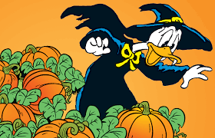
Kalle Anka firar Halloween
Bus eller godis

